Slide 1


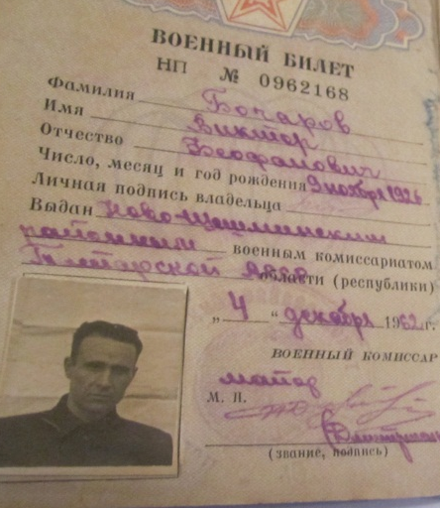
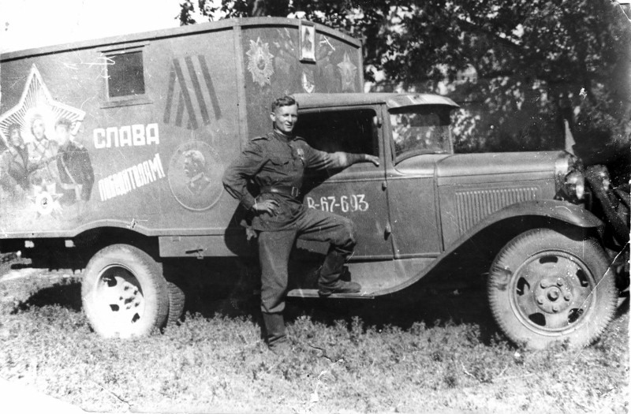
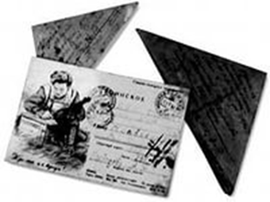
МБОУ «Новошешминская СОШ»

Slide 2
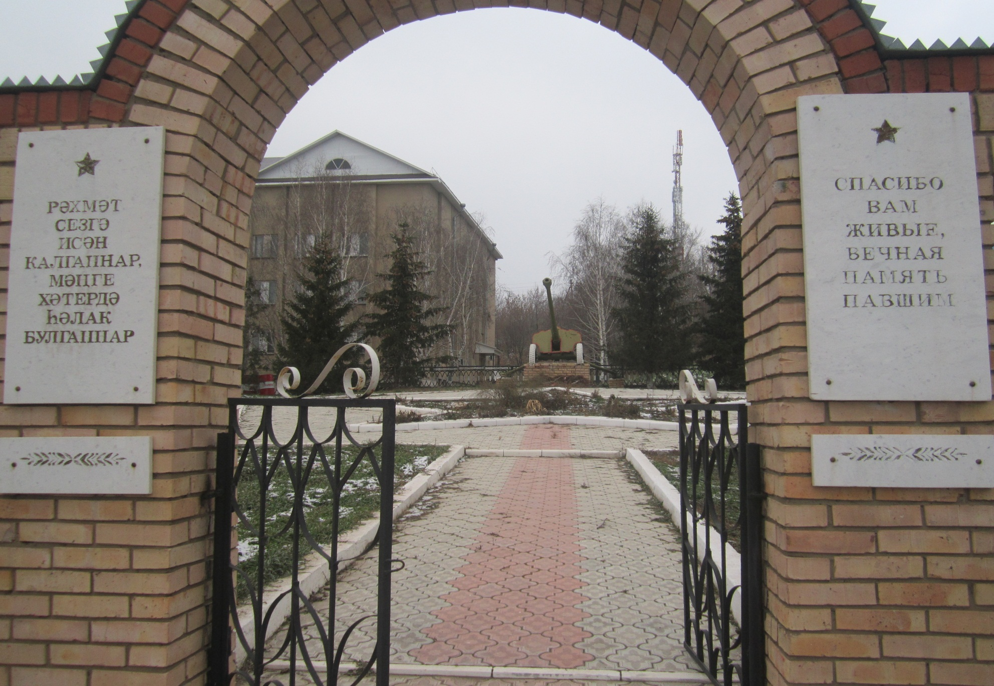
Они помнят весну 45-го года...
Закружилась от счастья тогда голова!
Не узнали её те, что гибли в походах,
Но всё помнят друзья их,
Ведь память жива!
Эта память с корнями уходит всё глубже,
И шумит на ветвях, зеленея, листва...
Её времени бег никогда не заглушит!
Ведь душа молода,
Пока память жива!

Slide 3

БОЧАРОВ ВИКТОР ФЕОФАНОВИЧ, 1926 г.р., место рождения: с.Новошешминск. Моб.в 1944 г. Новошешминским РВК, рядовой, шофер, 15 иптбр, демоб. В 1945 г. Место раб. Госбанк, охранник.

Slide 4
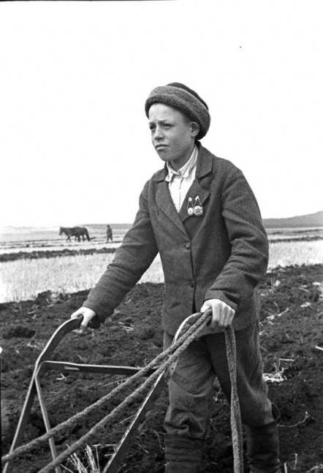
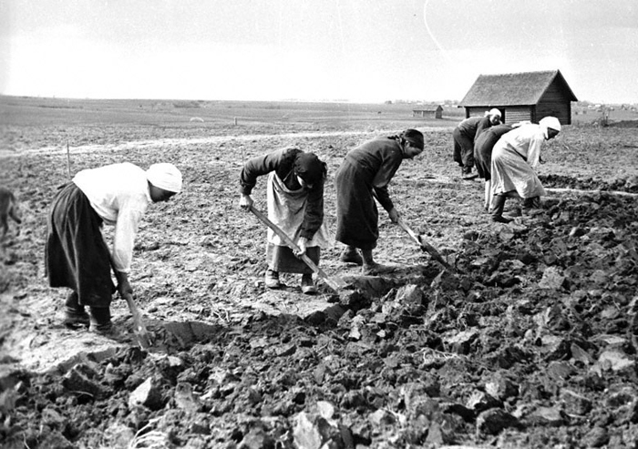
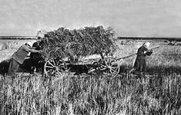
Родился Виктор Феофанович в 9 ноября 1926 года в простой крестьянской семье в с.Новошешминск (в Гряде). С ранних лет познал все трудности сельской жизни – с 12 лет приходилось выполнять различные работы в родном колхозе.

Slide 5
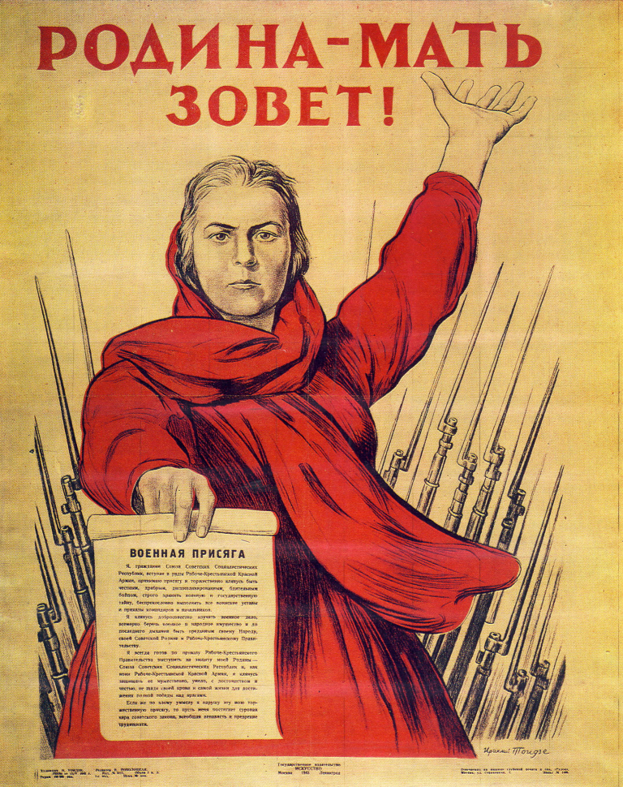
В год начала войны Виктор окончил 7 классов Новошешминской школы, и сразу же параллельно с работой в колхозе учились от военкомата - изучали винтовку, занимались строевой подготовкой.
В ноябре 1943 года 17-летнего паренька призвали в ряды Советской армии. Сначала была учеба в поселке Измайловка в учебном 27 автополке, где в течение 5 месяцев из молодых ребят готовили водителей для фронта.

Slide 6


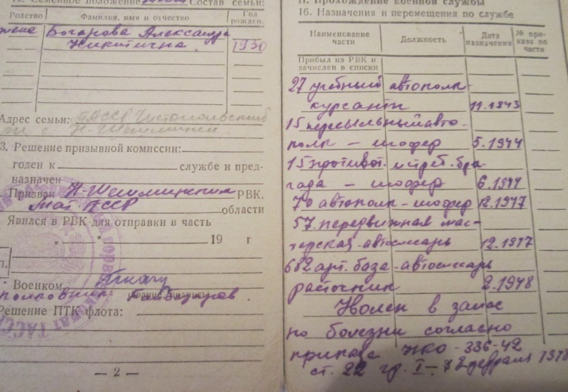
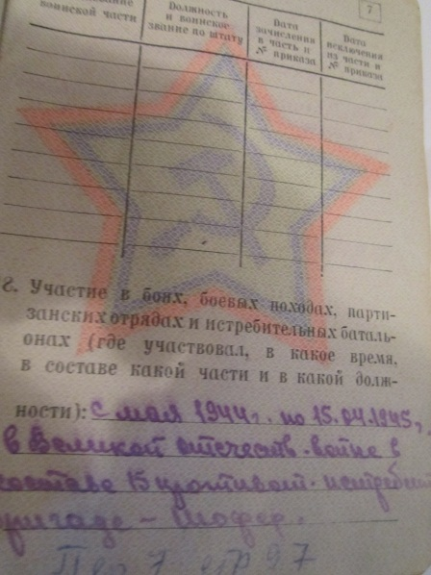
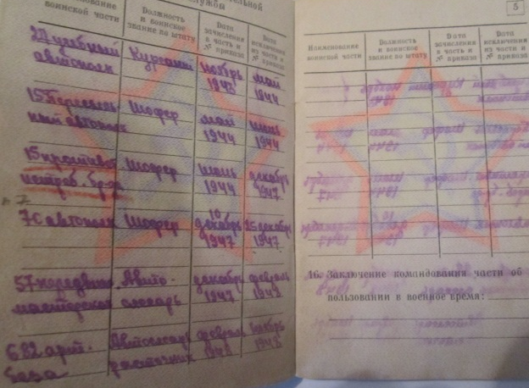
Ах война, что ж ты сделала подлая:
Стали тихими наши дворы,
Наши мальчики головы подняли,
Повзрослели они до поры,
На пороге едва помаячили
И ушли за солдатом — солдат…
До свидания, мальчики! Мальчики,
Постарайтесь вернуться назад…

Slide 7
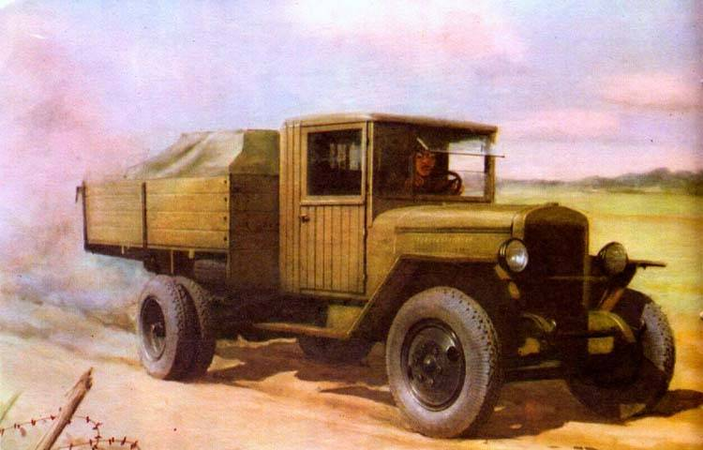
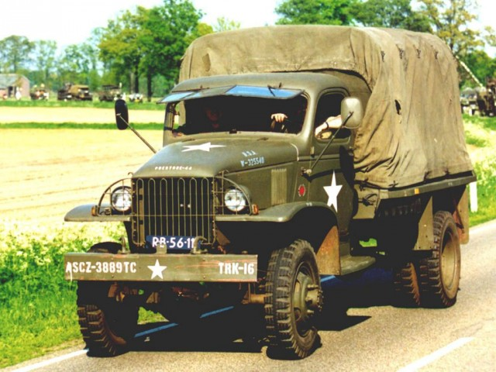
Учили ребят на советских машинах ГАЗ-А, ЗИС-5. После окончания учебы Виктора направляют в 635 артиллерийский противотанковый полк, где он осуществлял перевозку снарядов к 57 мм пушкам.
Управлять приходилось и американской машиной «Студебеккер», в кузове которого умещалось 40 ящиков снарядов и любая шальная пуля или осколок, попавшие в кузов, приводили к плачевному состоянию- сильнейшему взрыву. Таких случаев на фронте хватало, поэтому работали как на пороховой бочке.

Slide 8
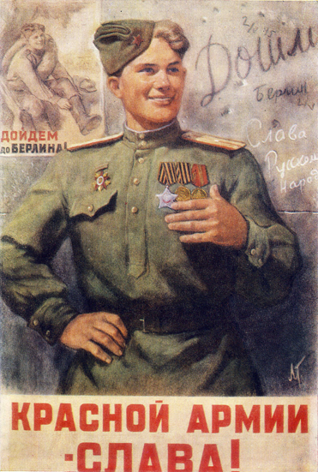
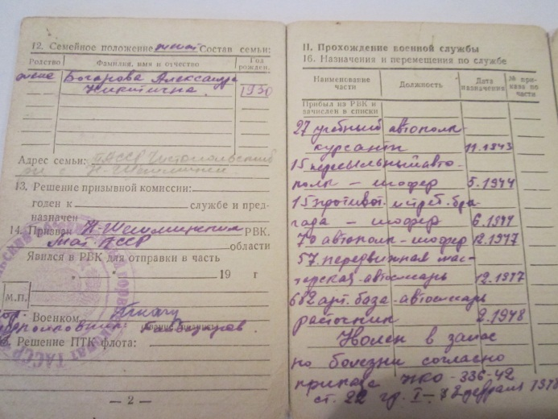
В боевые действия с фашистами В.Ф.Бочаров вступил на Украине под Ковелем.
Затем освобождал Польшу и Восточную Пруссию. Серьезные бои шли за освобождение Кенигсберга, а окончание войны было встречено в г. Гданьск.
Здесь же в военном гарнизоне Виктор и продолжал службу до 1948 года, когда он заболел туберкулезом и был демобилизован.

Slide 9
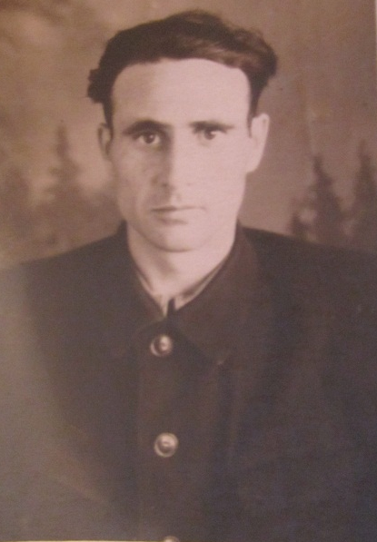
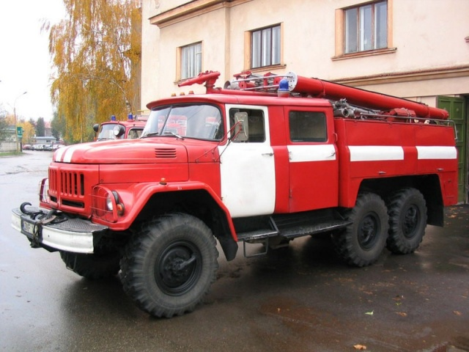
С 1949 года Виктор Феофанович работает пожарным в с. Новошешминск, был рядовым бойцом, командиром отделения, заместителем начальника пожарной части.
Двадцать один год прослужил он, борясь с огнем. Много раз приходилось выезжать на пожары, спасать имущество и жизни людей.
В 1971 году по состоянию здоровья пришлось перейти на работу в госбанк- охранником.

Slide 10
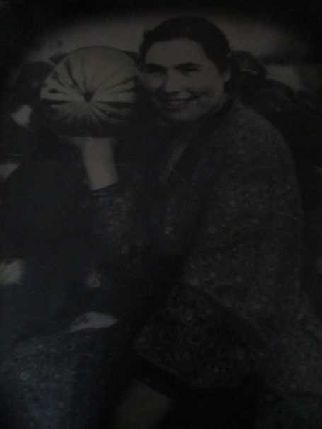
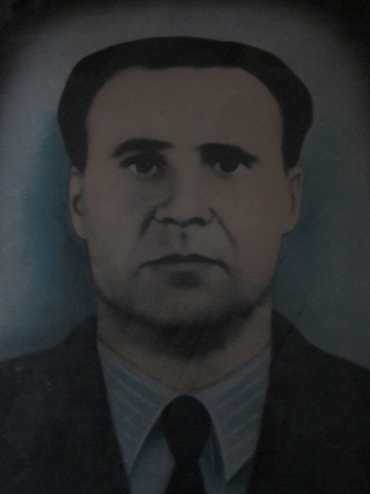
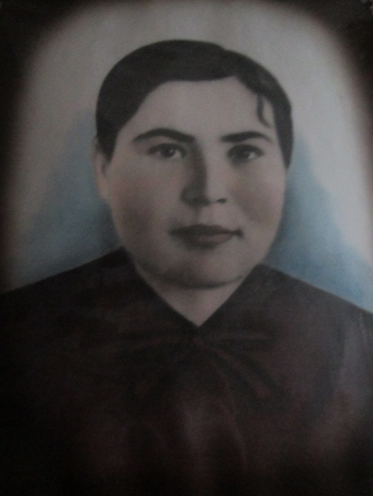
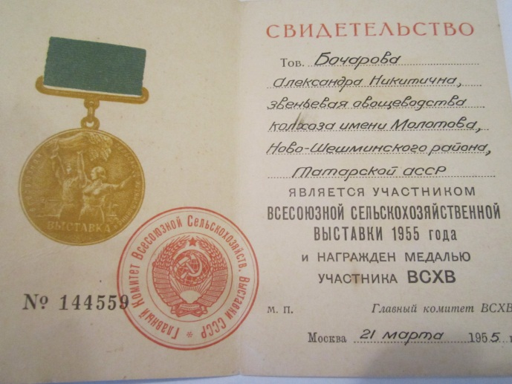
Любимая жена Виктора Феофановича тоже родом из Гряды. Поженились молодые, когда Виктора демобилизовали и он вернулся на родину.
Летом Шура (Александра) работала в колхозе имени Молотова звеньевой овощеводства. За ударный труд и высокие показатели была направлена в ВСХВ и награждена медалью участника ВСХВ.

Slide 11
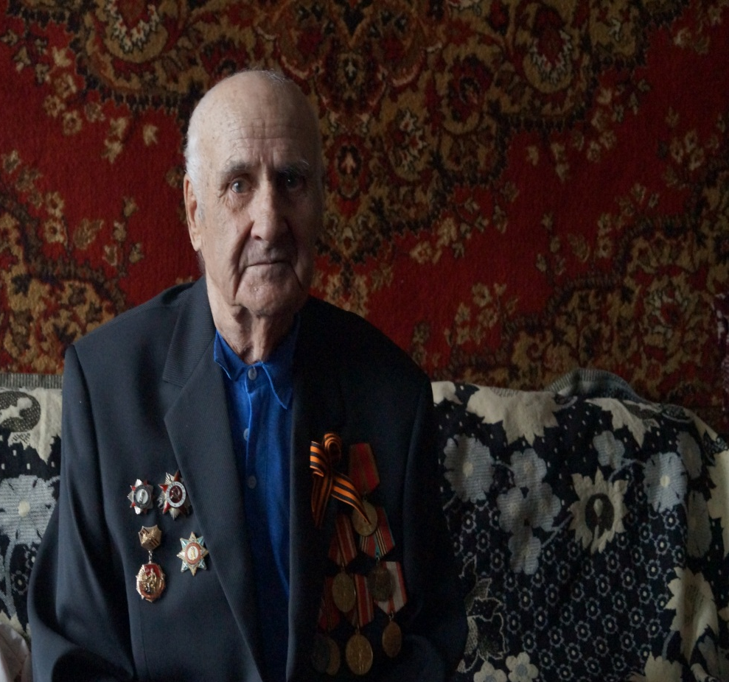
В 1986 году, в связи с выходом на пенсию, Виктор Феофанович уходит на заслуженный отдых. Но уже будучи на пенсии устраивается слесарем, а затем охранником в сельхозтехнику и получает от этой организации однокомнатную квартиру в трехэтажном доме, где и сейчас проживает по ул. Чернышевского.
Трудом закаленное поколение…

Slide 12
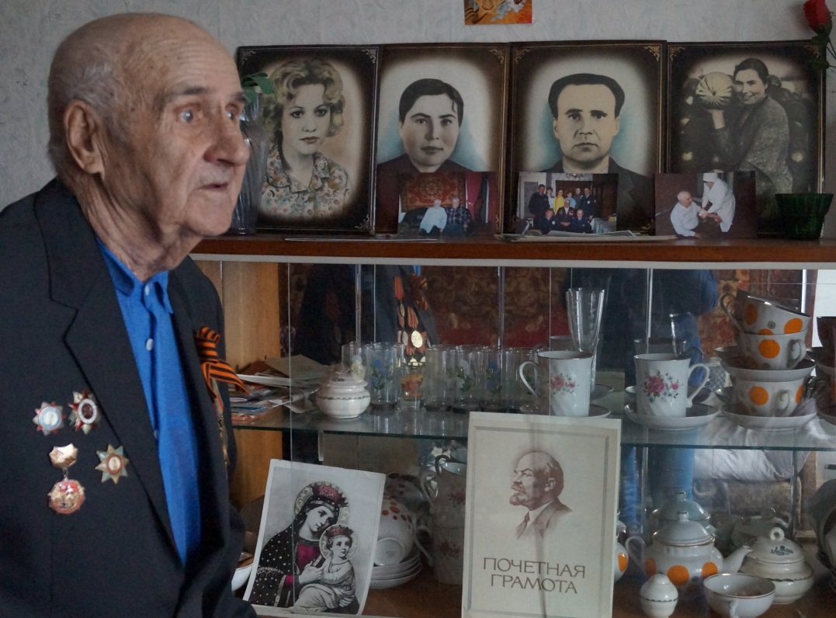
Вместе с женой Александрой Никитичной Виктор Феофанович прожил более 40 лет в любви и согласии. В 1994 году верной спутницы жизни не стало и он живет один. Детей у них не было. Но вниманием он не обделен: сейчас его навещают племянники, работники центра социального обслуживания, учащиеся.

Slide 13
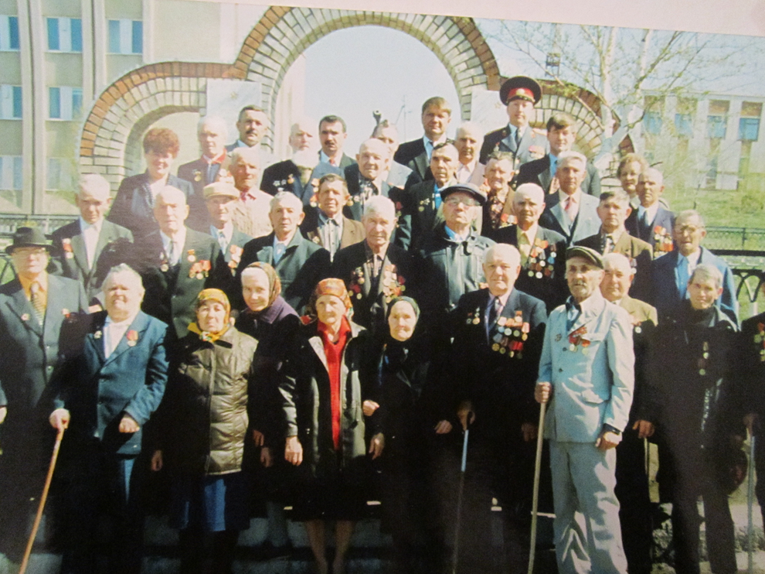

Не стареют душой ветераны...

Slide 14
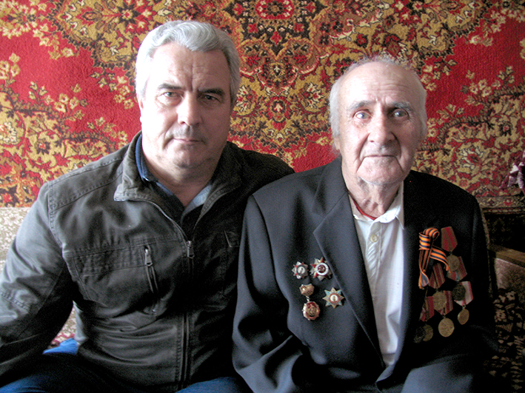
ВИКТОР ФЕОФАНОВИЧ С ПЛЕМЯННИКОМ АЛЕКСАНДРОМ

Slide 15
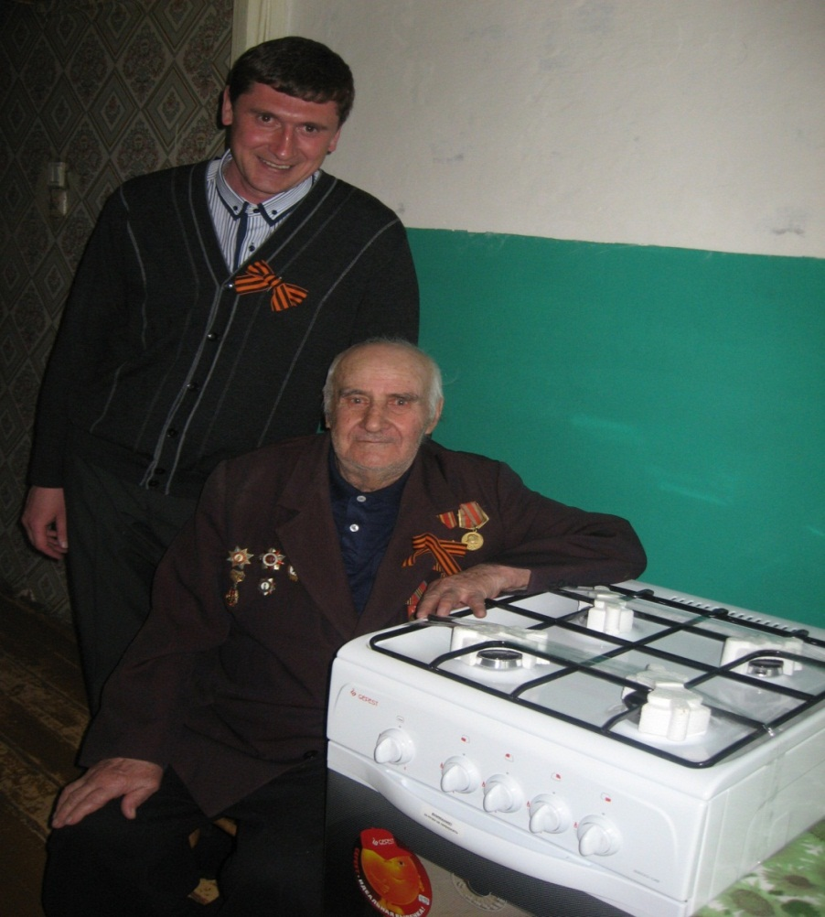
С Днем Победы участника Великой Отечественной войны
Бочарова Виктора Феофановича поздравил
руководитель исполкома Новошешминского СП Н.В. Пашутин. Май 2012 г.

Slide 16
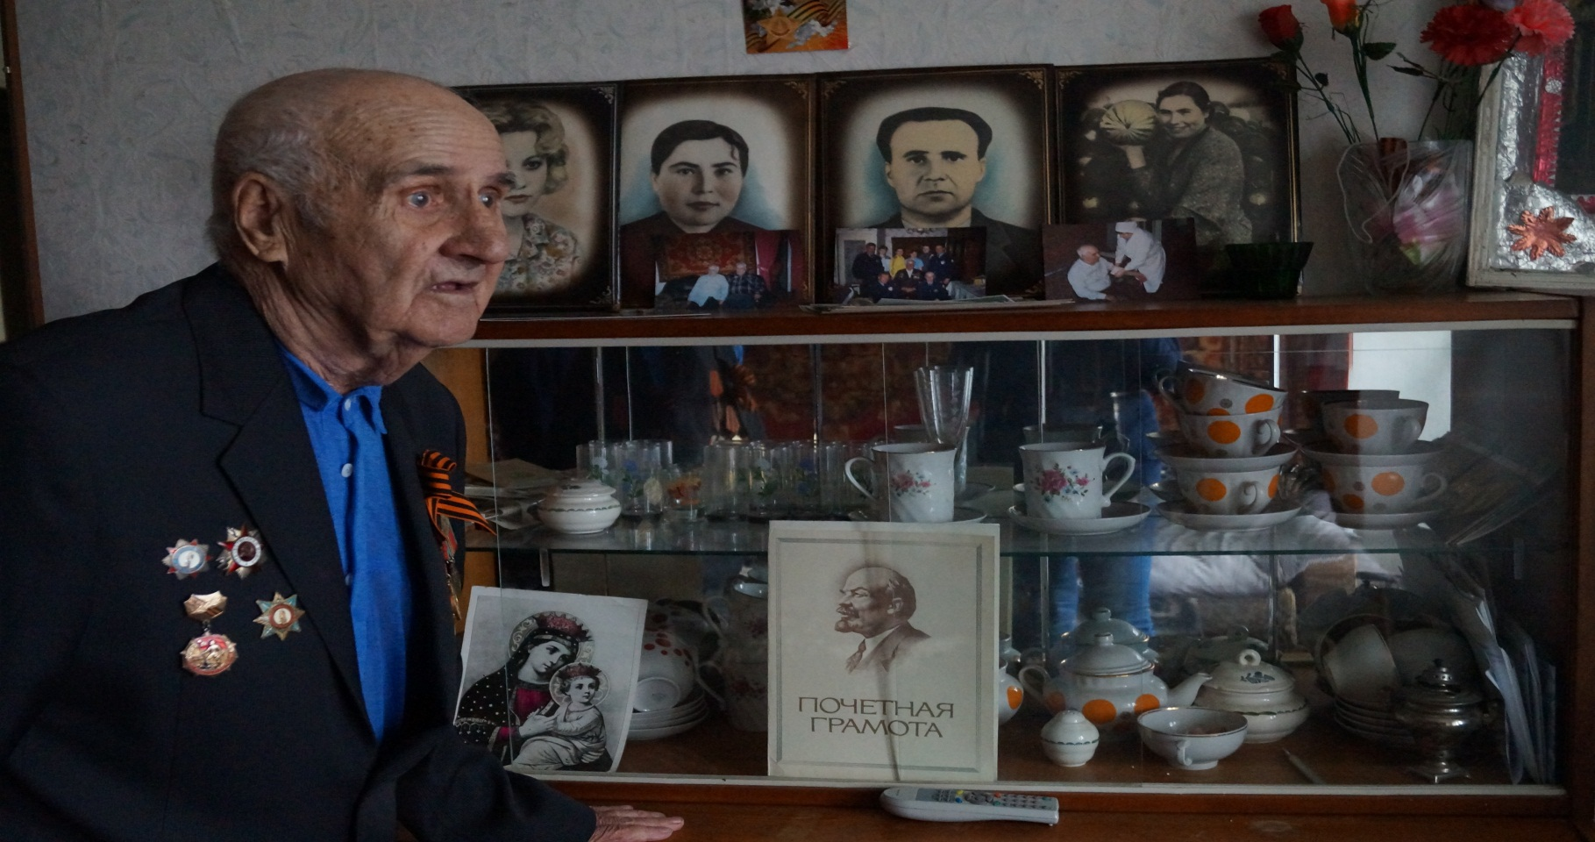
«Как молоды мы были…»

Slide 17
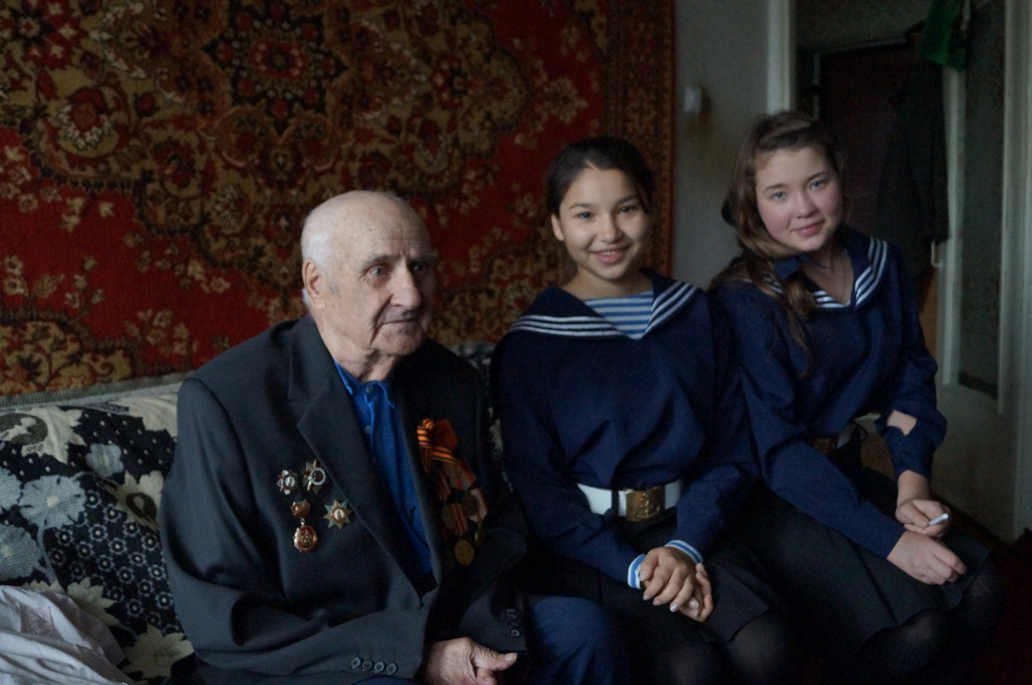
«МЫ ГОРДИМСЯ ВАМИ, ВЕТЕРАНЫ!»
Встреча со школьниками. Октябрь 2014 года

